Slide 1

第一节 数学期望
一、数学期望的概念
二、数学期望的性质
三、随机变量函数的数学期望
四、小结

Slide 2








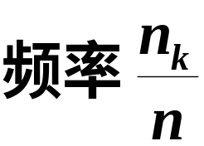



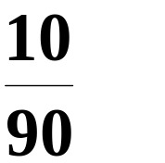


一、数学期望的概念
引例 射击问题
设某射击手在同样的条
件下,
瞄准靶子相继射击90次,
(命中的环数是一个随机变量).
射中次数记录如下
命中环数 k
试问:
该射手每次射击平均命中靶多少环?

Slide 3

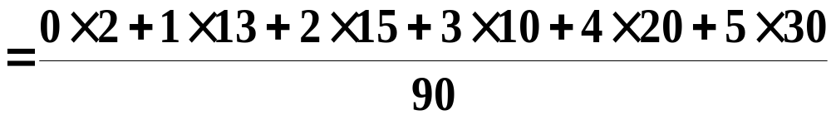
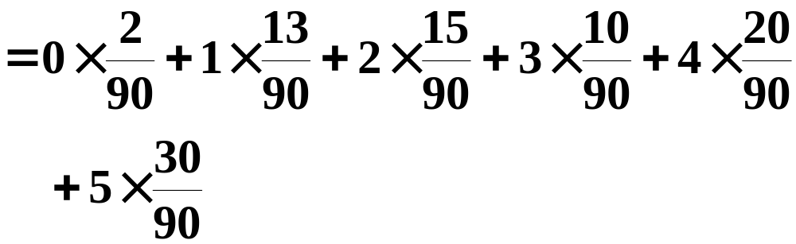
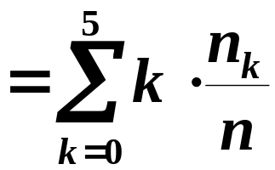

解
平均射中环数

Slide 4

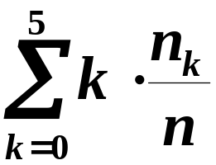
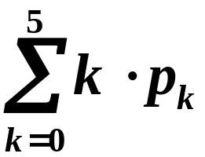

平均射中环数
频率随机波动
随机波动
“平均射中环数”的稳定值
随机波动
稳定值
“平均射中环数”等于
射中环数的可能值与其概率之积的累加

Slide 5


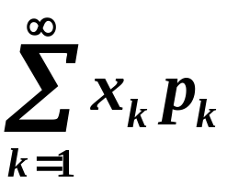



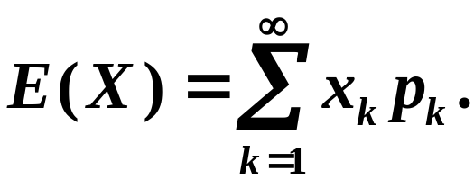


1. 离散型随机变量的数学期望
定义
数学期望,
即

Slide 6
关于定义的几点说明
(1) E(X)是一个实数,
而非变量,
它是一种
加权平均,
与一般的平均值不同 ,
它从本质上体现
了随机变量 X 取可能值的真正的平均值,
也称
均值.
它与一般变量的算术平均值不同.
(2) 级数的绝对收敛性保证了级数的和不
随级数各项次序的改变而改变 ,
之所以这样要
求是因为数学期望是反映随机变量X 取可能值
的平均值,
它不应随可能值的排列次序而改变.

Slide 7
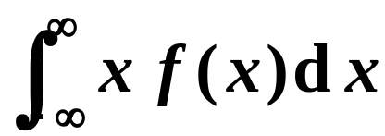



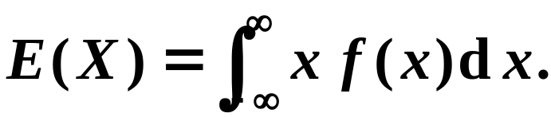

2.连续型随机变量数学期望的定义
若
积分
绝对可积,
即

Slide 8
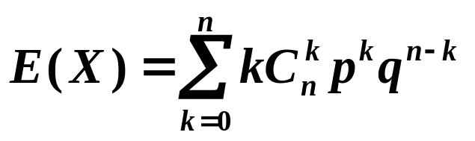
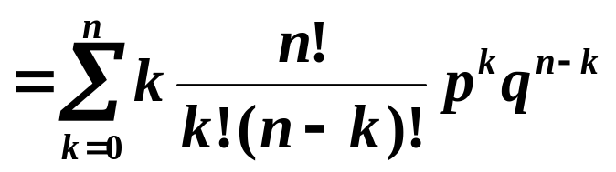
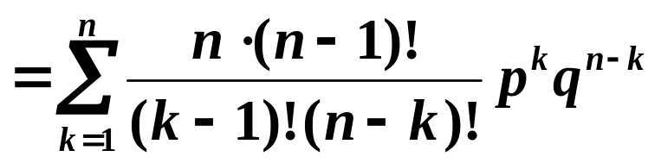
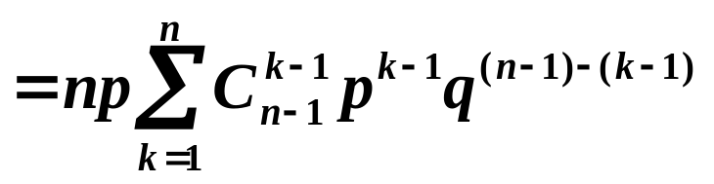

例1 设X~B(n, p)，求E(X).
解：

Slide 9
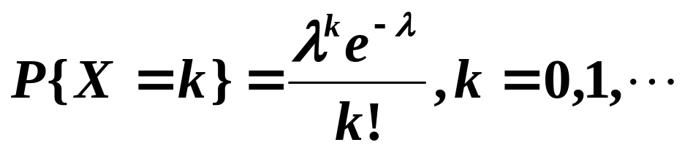
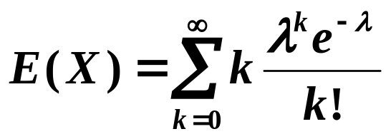
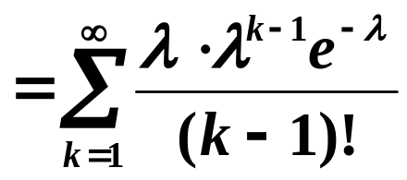
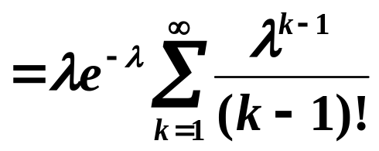

例2 设X服从参数为 λ的泊松分布，求E(X).
解：

Slide 10



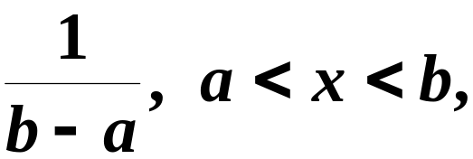





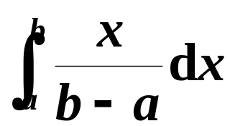
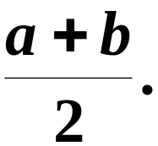


例3
解

Slide 11
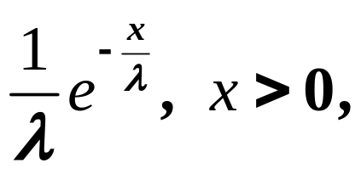

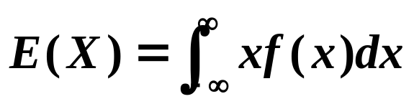
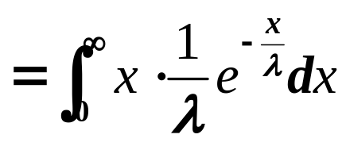
例4 设X服从参数为 λ的指数分布，求E(X).
解
X的概率密度为

Slide 12
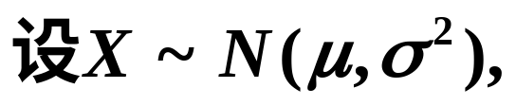
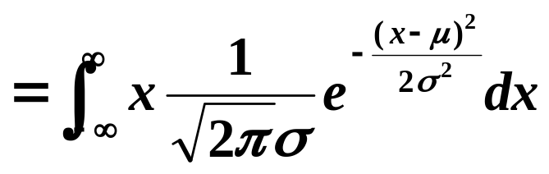
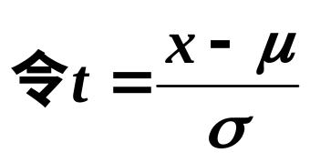
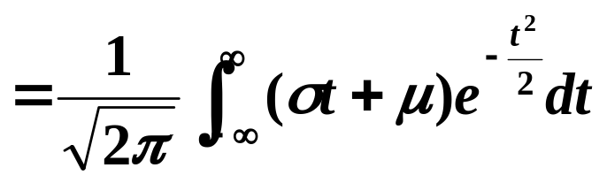

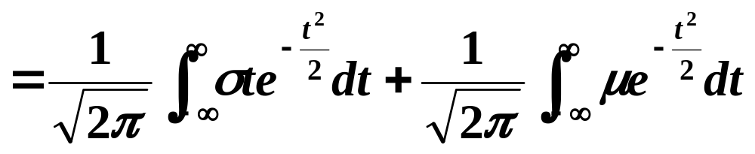

例5
解

Slide 13
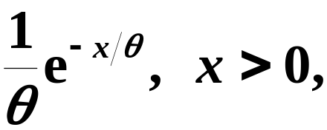





有两个相互独立工作的电子装置,
它们的寿
例6
其概率密度为
若将这两个电子装置串联联接成整机,
求整机寿命
解

Slide 14
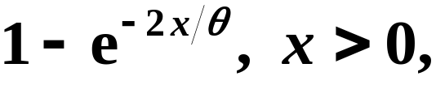




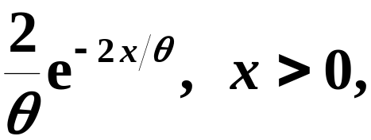



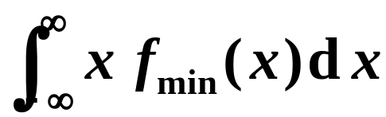
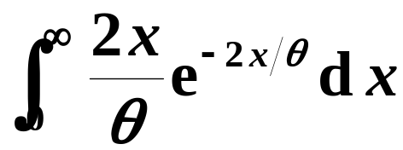



Slide 15

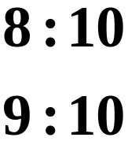
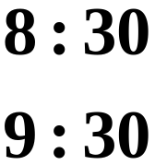
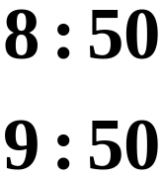





按规定，
例7
但到站的时刻是随机
的，
且两者到站的时间相互独立.
其规律为
到站时刻
概率
求他候车时间的数学期望.
解

Slide 16






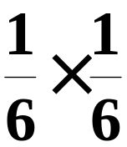
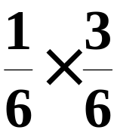
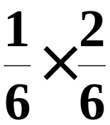



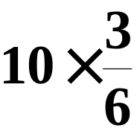
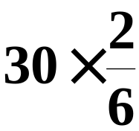
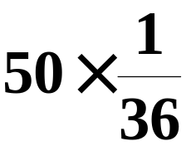
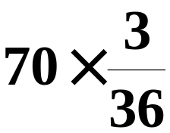
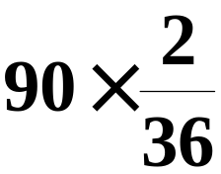
律为
在上表中,
例如
候车时间的数学期望为

Slide 17










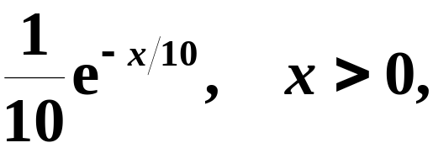

某商店对某种家用电器的销售采用先使用后
例8
付款的方式,
规定:
概率密度为

Slide 18
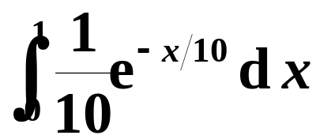



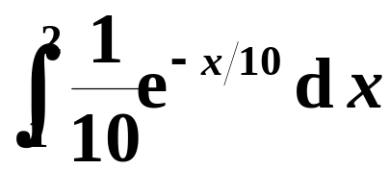



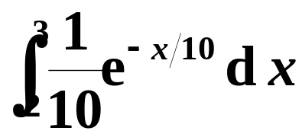

解
即有

Slide 19














得

Slide 20









二、随机变量函数的数学期望
1. 离散型随机变量函数的数学期望
设随机变量 X 的分布律为
解

Slide 21










则有

Slide 22


因此离散型随机变量函数的数学期望为
若 Y=g(X), 且
则有
2. 连续型随机变量函数的数学期望
若 X 是连续型的,它的概率密度为 f (x) , 则

Slide 23









证明：
二章§5中定理的条件．

Slide 24






Slide 25











例9
即具有
概率密度
解

Slide 26

例10 设国际市场每年对我国某种商品的需求量是随机变量X(吨)，X～U(2000,4000).设每售出一吨可为国家挣得外汇3万元.如销售不出去而囤积于仓库，则每吨需要浪费保养费1万元.应组织多少货源，才能使国家收益的期望值最大？
解 设国家组织 s 吨货源(2000 ≤ s ≤4000).国家收益为Y(万元).则

Slide 27



故当s=3500时达到最大.

Slide 28







3. 二维随机变量函数的数学期望

Slide 29





例11
解

Slide 30









Slide 31









三、数学期望的性质
则有
则有
这一性质可以推广到任意有限个随机变量之和的
情况.

Slide 32





证
考虑连续型随机变量.

Slide 33








则有
这一性质可以推广到任意有限个相互独立的随机
变量之积的情况.
证
考虑连续型随机变量.

Slide 34




例12
将n封不同的信的n张信笺与n个信封进行随机配对，记X表示匹配成对数，求E(X).
解
于是
则
E(X)=1.

Slide 35






例13
如果到达一个车站
的,
解

Slide 36





易知
按题意,
也就是

Slide 37








由此
进而

Slide 38













例14
相互独立的随机变量,
其概率密度分别为
解

Slide 39

四、小结
数学期望是一个实数,
而非变量,
它是一种加权
平均,
与一般的平均值不同,
它从本质上体现了
随机变量 X 取可能值的真正的平均值.
2. 数学期望的性质

Slide 40
作业：2 3 7(1) 8(2) 10(1)

